Slide 1



אשכול א'-
מדעים וחברה

Slide 2
יחידה חמישית
סטטיסטיקה והסתברות

Slide 3
דוגמה פתורה
עמודים 220-222

Slide 4
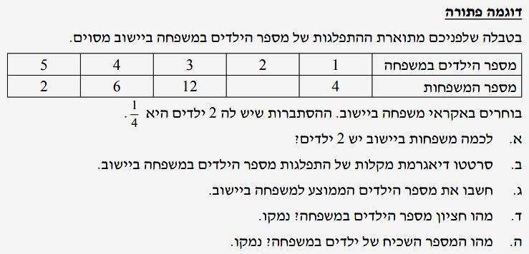
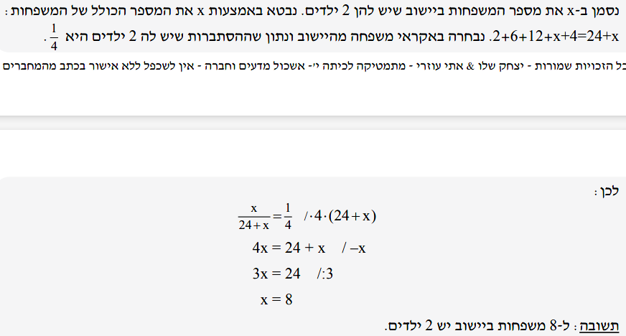

Slide 5
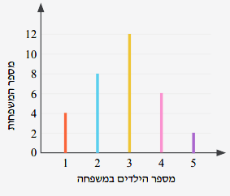
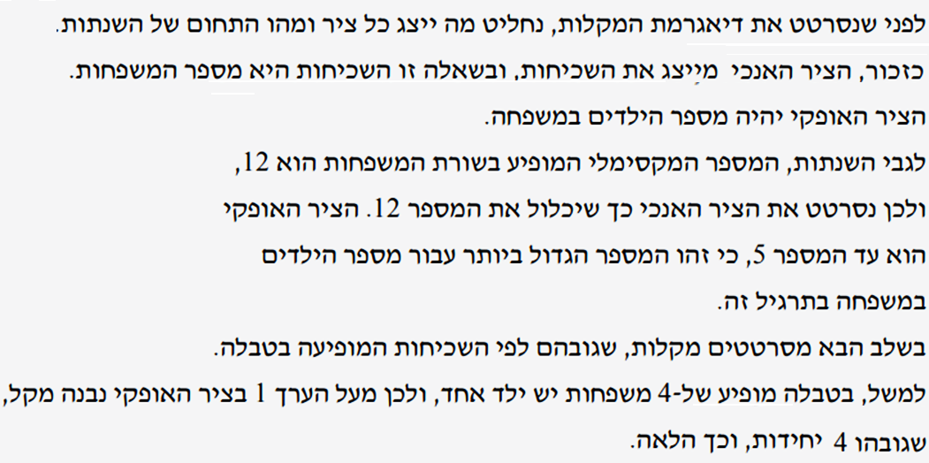
8

Slide 6
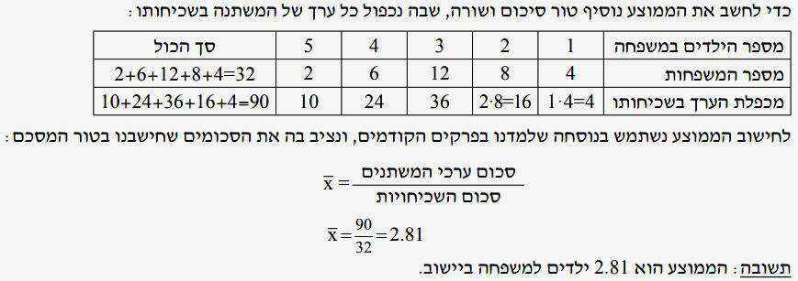
8

Slide 7

8

Slide 8
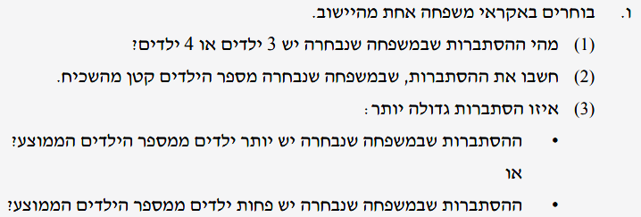


8

Slide 9
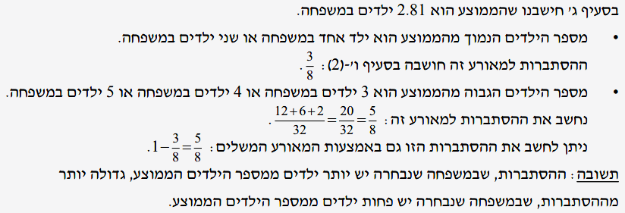
8

Slide 10

8

